Slide 1



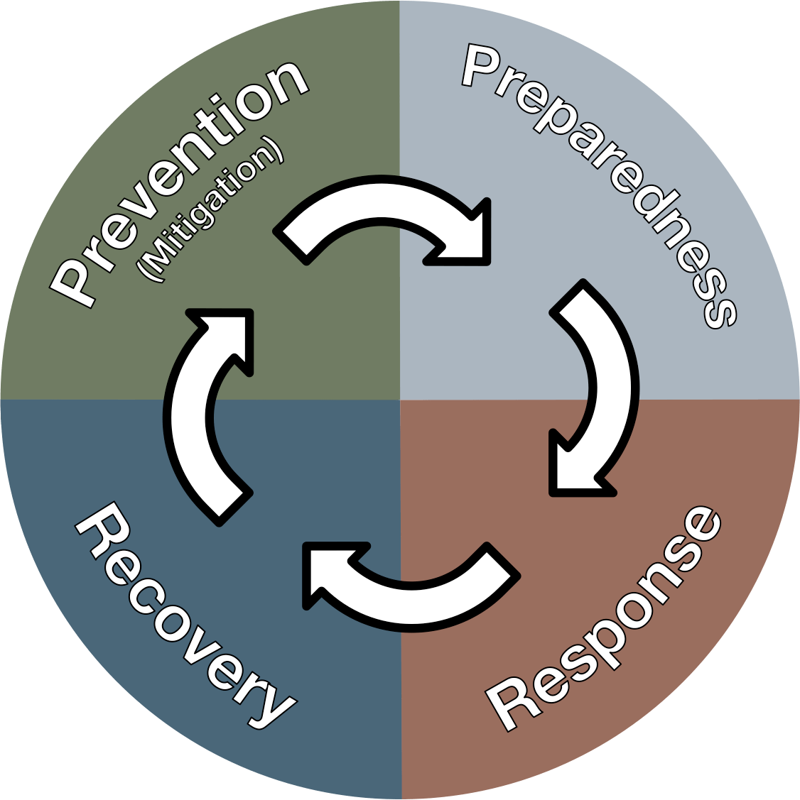
आपदा प्रबंधन अभिविन्यास
पाठ 08
आपदा से संबंधित मनोवैज्ञानिक-सामाजिक मुद्दे
Vetted by –Sh.Pushpendra Kumar, DC
2 BN NDRF
NDRF | DMO | INDIA
PPT 8- 1

Slide 2
उद्देश्य
इस पाठ को पूरा करने पर, आप निम्न में सक्षम होंगे:
1
  आपदा प्रतिक्रिया के दौरान मनो-सामाजिक देखभाल की आवश्यकता को समझना।
  मध्यम और दीर्घकालिक मनोसामाजिक मुद्दों सहित पीड़ितों की 02 प्रकार की मनोवैज्ञानिक प्रतिक्रिया की पहचान करना।
  विभिन्न प्रकार के पीड़ितों की मनोवैज्ञानिक आवश्यकता को समझना।
2
3

Slide 3
उद्देश्यों
इस पाठ को पूरा करने पर, आप निम्न में सक्षम होंगे:
4
  मानसिक स्वास्थ्य और मनोसामाजिक समर्थन (MHPSS) ढांचे के साथ।
  क्षेत्र में मनोवैज्ञानिक प्राथमिक चिकित्सा प्रदान करना।
  मनोसामाजिक मुद्दों के समाधान के लिए एनडीआरएफ बचावकर्मियों के लिए परिचालन चेकलिस्ट तैयार करना।
5
6

Slide 4

आपदा प्रतिक्रिया के दौरान मनोसामाजिक देखभाल क्यों मायने रखती है?
पीड़ितों की दर्दनाक प्रतिक्रिया को संबोधित करने के लिए
सामुदायिक लचीलापन को बढ़ावा देने के लिए
भावनात्मक और मानसिक स्वास्थ्य का समर्थन करने के लिए
समग्र पुनर्प्राप्ति को बढ़ावा देने के लिए
आपदा के नकारात्मक परिणामों को कम करने के लिए
कमजोर समूहों की विशिष्ट आवश्यकताओं को महसूस करने के लिए
PPT 8 -

Slide 5
भारतीय संदर्भ: खतरे और मानसिक स्वास्थ्य
बहु-खतरा समायोजन: बाढ़, चक्रवात, भूकंप, भूस्खलन, औद्योगिक, जैविक।
आपदाएँ पहले से मौजूद कमजोरियों और सेवा अंतराल को बढ़ाती हैं।
उच्च जनसंख्या घनत्व →भीड़-भाड़ वाले आश्रय; भाषा और सांस्कृतिक विविधता।

Slide 6
प्रतिक्रियाएं: सामान्य बनाम संबंधित
सामान्य भय, उदासी, क्रोध, सुन्नता, नींद में खलल
संबंधित लगातार भटकाव, आतंक के दौरे, एकाकीपन, आत्मघाती बात

Slide 7
मध्यम और दीर्घकालिक मनो-सामाजिक मुद्दे
अवसाद, चिंता, PTSD, जटिल दु: ख।
नशीली पदार्थों का दुरुपयोग, घरेलू हिंसा और आजीविका से संबंधित तनाव ।
स्कूल छोड़ने वाले; परिवार अलगाव; सामाजिक संघर्ष।

Slide 8
बच्चे और किशोर: मनोवैज्ञानिक आवश्यकताएं
सुरक्षित स्थान, दिनचर्या, खेल/सीखने की गतिविधियाँ संकट को कम करती हैं
असंगत/अलग बच्चों के लिए स्क्रीन; तेजी से परिवार का पता लगाना
बच्चों के सामने विस्तृत विवरण से बचें; सामान्य प्रतिक्रियाओं के लिए देखभाल करने वालों को तैयार करें

Slide 9
महिलाएं, गर्भवती और स्तनपान कराने वाली महिलाएं : मनोवैज्ञानिक आवश्यकताएं
गोपनीयता, प्रकाश व्यवस्था और सुरक्षित वॉश चिंता को कम करते हैं।
एमआईएसपी सेवाओं से लिंक: प्रसूति आपात स्थिति, बलात्कार का नैदानिक प्रबंधन।
अंतरंग साथी हिंसा पर नज़र रखें; विवेकपूर्ण रिपोर्टिंग मार्ग प्रदान करें।

Slide 10
बुजुर्ग और दिव्यांगजन: मनोवैज्ञानिक आवश्यकताएं
अभिगम्यता: बैठने, रैंप, वॉश और मेडिकल डेस्क से निकटता
बडी सिस्टम; दवा निरंतरता और सहायक उपकरण
भ्रम, प्रलाप, उपेक्षा के लिए देखो

Slide 11
पहले उत्तरदाता: तनाव और बर्नआउट
परिचालन तनाव, नैतिक चोट, नींद की कमी
सहकर्मी समर्थन, आराम चक्र, पोषण/जलयोजन योजना
मिशन के बाद डिफ्यूजिंग/डिब्रीफ; उत्तरदाताओं के लिए रेफरल मार्ग
PPT 8 -

Slide 12
संस्कृति, कलंक और संचार
अनुष्ठानों और शोक प्रथाओं का सम्मान करें।
स्पष्ट, दयालु, गैर-न्यायिक भाषा का प्रयोग करें।
काउंटर अफवाहें; सनसनीखेज या दोष से बचें।
PPT 8 -

Slide 13
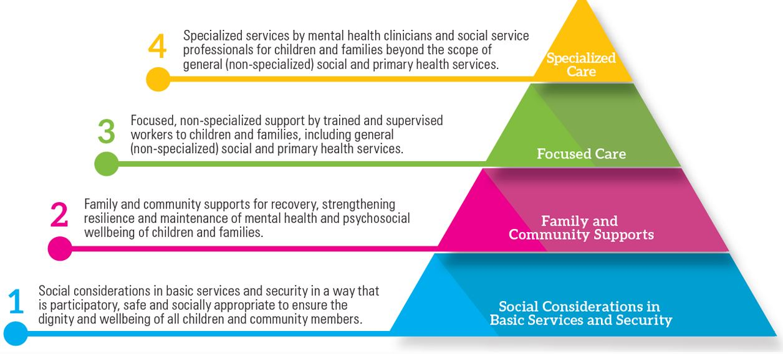
MHPSS फ्रेमवर्क

Slide 14
एनडीएमए एमएचपीएसएस दिशानिर्देश (2023)
तैयारी, प्रतिक्रिया, वसूली में MHPSS को एकीकृत करें।
मनोवैज्ञानिक प्राथमिक चिकित्सा और रेफरल मार्गों में उत्तरदाताओं को प्रशिक्षित करें।
सुरक्षित स्थान स्थापित करें; गोपनीयता और डेटा सुरक्षा सुनिश्चित करें।
डीएमएचपी, निमहांस, गैर सरकारी संगठनों के साथ समन्वय करना; जहां उपयुक्त हो SADD इकट्ठा करें।
PPT 8 -

Slide 15
मनोवैज्ञानिक प्राथमिक चिकित्सा (पीएफए)
देखो:- सुरक्षा, बुनियादी जरूरतों, तत्काल जोखिमों का आकलन करें
सुनो:- भाग लें, स्वीकार करें और आराम दें; कोई जबरन डीब्रीफिंग नहीं
लिंक:- सूचना, सेवाओं, सामाजिक समर्थन के लिए

Slide 16
मनोवैज्ञानिक ट्राइएज और रेफरल
हरा: - बुनियादी / सांप्रदायिक समर्थन → हल्का संकट
पीला: - महत्वपूर्ण हानि → केंद्रित समर्थन, अनुवर्ती
लाल:- गंभीर जोखिम (आत्महत्या, मनोविकृति, अत्यधिक आंदोलन) → तत्काल विशेषज्ञ रेफरल

Slide 17
संकट को कम करने के लिए शिविर का डिज़ाइन
परिवारों, महिलाओं/बच्चों के लिए ज़ोनिंग; शांत कोने.
प्रकाश, ताले; पूर्वानुमानित कार्यक्रम (भोजन, घोषणाएं).
महिलाओं की उपस्थिति के साथ शिकायत/हेल्प डेस्क; सुझाव बॉक्स.
PPT 8 -

Slide 18
दुख, हानि और गुमशुदा व्यक्तियों का प्रबंधन
बुरी खबरों के लिए निजी स्थान प्रदान करें; जहां संभव हो अनुष्ठानों की अनुमति दें।
विविध शोक प्रथाओं का सम्मान करें; जल्दबाजी में निपटान से बचें।
मृत्यु/लापता प्रमाण पत्र के लिए समर्थन दस्तावेज़; मुआवजा डेस्क से लिंक।
PPT 8 -

Slide 19
आत्महत्या का जोखिम: पहचान करें और कार्रवाई करें
चेतावनी के संकेत: निराशा, वापसी, सामान देना, स्पष्ट बात।
व्यक्ति को अकेला मत छोड़ो; निकालें साधन; परिवार/सहकर्मी समर्थन संलग्न करें।
आपातकालीन रेफरल (एम्बुलेंस/मनोचिकित्सा) सक्रिय करें; गोपनीयता बनाए रखें।

Slide 20
जीबीवी और सुरक्षा संबंध
मानचित्र मार्ग: 112 (ERSS), 1091 (महिला), 1098 (चाइल्ड लाइन)।
गोपनीय रिपोर्टिंग; अनुरोध पर समान-लिंग साक्षात्कारकर्ता।
वन-स्टॉप सेंटर, पुलिस, डीडब्ल्यूसीडी, स्वास्थ्य के साथ समन्वय करें।
PPT 8 -

Slide 21
मामले का अध्ययन:
केरल बाढ़ 2018 - सामुदायिक पीएसएस
सामुदायिक स्वयंसेवकों ने बच्चों के अनुकूल स्थान और पीएफए कोनों को चलाया।
स्वास्थ्य विभाग के साथ एकीकरण ने अनुवर्ती और रेफरल में सुधार किया।

Slide 22
मामले का अध्ययन:
चक्रवात फोनी 2019 – ओडिशा
महिला स्वयं सहायता समूहों ने आश्रय प्रबंधन और सूचना डेस्क का समर्थन किया।
रात की रोशनी और नियमित घोषणाओं ने चिंता और संघर्ष को कम कर दिया।

Slide 23
मामले का अध्ययन:
कोविड-19 – प्रवासी श्रमिकों का संकट
हेल्पलाइन, सामुदायिक रसोई और ट्रांजिट कैंप पीएफए ने घबराहट को कम किया।
परिवहन और दस्तावेज़ीकरण डेस्क के साथ एकीकरण ने गरिमा का समर्थन किया।

Slide 24
एनडीआरएफ के बचावकर्मियों के लिए परिचालन जांच सूची
पीएफए और गोपनीयता पर संक्षिप्त MHPSS फोकल टीम नामित करें;
सुरक्षित/शांत स्थान स्थापित करें; प्रकाश व्यवस्था/ताले सुनिश्चित करें।
रेफरल नंबर मैप और प्रदर्शित करें; DMHP/NIMHANS लिंक के साथ समन्वय करें।
दैनिक प्रतिक्रिया भीड़ स्थापित करें; फॉलो-अप को सावधानी से ट्रैक करें।
PPT 8 -

Slide 25
संदर्भ - सरकारी दिशानिर्देश
एनडीएमए: मानसिक स्वास्थ्य और मनोसामाजिक दिशानिर्देश 2023.
एनडीएमए: राष्ट्रीय आपदा प्रबंधन योजना (एनडीएमपी), 2019 - एमएचपीएसएस को मुख्यधारा में लाना।
एनडीएमए: राहत के न्यूनतम मानक - मनोसामाजिक कल्याण को प्रभावित करने वाले शिविर मानदंड।
MOHFW/NIMHANS/DMHP संसाधन; आपात स्थिति में IASC PSS (अनुकूलित)।
PPT 8 -

Slide 26
संपर्क और हेल्पलाइन
112 (ई आर एस एस), 1098 (चाइल्डलाइन), 1091 (महिला)।
जिला मानसिक स्वास्थ्य कार्यक्रम (डी एम एच पी) नोडल संपर्क।
प्रशिक्षण/रेफरल के लिए निमहांस और राज्य मानसिक स्वास्थ्य संस्थान।
किरण राष्ट्रीय मानसिक स्वास्थ्य हेल्पलाइन: 1800-599-0019।
PPT 8 -

Slide 27
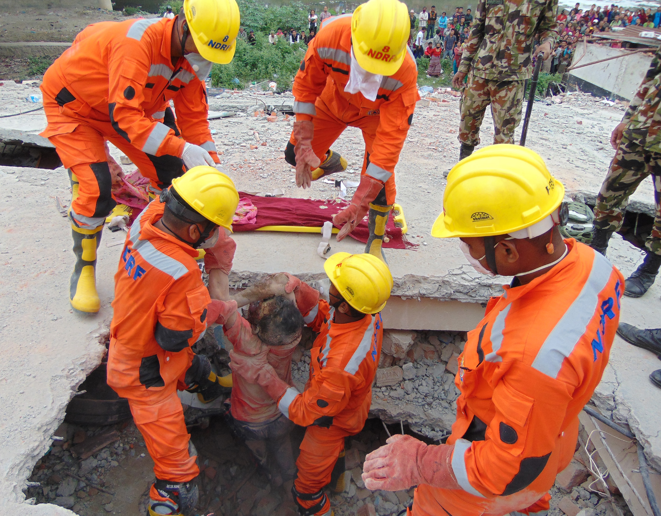

धन्यवाद

